Slide 1
Wettbewerb Bürgerbeteiligung 2016/2017
Kultur des Miteinanders – Gelebte Gemeinschaft
Besprechung mit allen Projektbeteiligten und Zwischenbericht am 25.07.2016, aktualisiert am 01.08.2016

Slide 2
Wettbewerb Bürgerbeteiligung 2016/2017
Auslobung
05.02.2016
Anmeldeschluss
31.07.2016 (um einen Monat verlängert)
Veröffentlichung der Verfahren
Seit 08.07.2016
Bis 12.05.2017 (auf der Basis von 85 Projekten bei 2 Reportagen pro Woche; Verkürzung bei zeitweilig 4 Reportagen pro Woche denkbar)
Online-Abstimmung
Mai/Juni 2017
ALLE Verfahren werden im Staatsanzeiger veröffentlicht

Slide 3
Wettbewerb Bürgerbeteiligung 2016/2017
Bürgerjury
Evtl. 14.07.2017, 12-19 Uhr, in den Räumen der Führungsakademie, Königstraße 10a, 70173 Stuttgart oder im Clay-Haus, Richard-Wagner-Straße 39, 70184 Stuttgart
Planungszelle: derzeit 9 Bürger (gerne mehr) + 5 Partner
Jeder Partner stellt einen stimmberechtigten Teilnehmer
Preisverleihung (Festakt)
14.09.2017, 15-20 Uhr im Marmorsaal, Neues Schloss, Stuttgart
15 Preise, davon 5 erste Preise à 2500 Euro, 5 zweite Preise à 1000 Euro und 5 dritte Preise à 500 Euro
Davor ggf. Pressekonferenz im Blauen Saal (14-15 Uhr)

Slide 4
Wettbewerb Bürgerbeteiligung 2016/2017
Resonanz
85 Projekte/8 bislang veröffentlicht (Stand 01.08.2016)
Verteilung auf Kategorien
Kategorie 1 (Städte und Gemeinden unter 5.000 Einwohner: 8/1
Kategorie 2 (Städte und Gemeinden von 5.000 bis unter 20.000 Einwohner) : 23/1
Kategorie 3 (Städte und Gemeinden von 20.000 bis unter 75.000 Einwohner) : 19/2
Kategorie 4 (Städte und Gemeinden ab 75.000 Einwohner ) : 30/4
Kategorie 5 (Landkreise) : 5/0

Slide 5
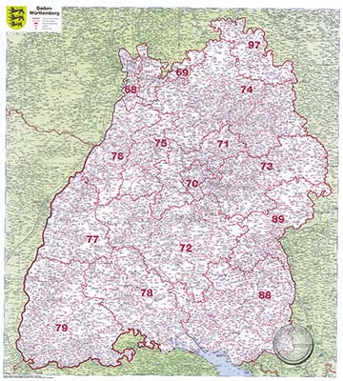
Wettbewerbe im Vergleich (Verteilung nach PLZ-Zahlenbereichen)
60: 1 beim Wettbewerb 2016/2017 / 0 beim Wettbewerb 2014/2015/ 0 beim Wettbewerb 2012/2013 (Raum Frankfurt)
68: 8/10/12 (Raum Mannheim)
69: 0/0/3 (Raum Heidelberg)
70: 8/10/12 (Raum Stuttgart)
71: 5/13/13 (Raum Ludwigsburg, Böblingen)
72: 8/13/14 (Raum Tübingen, Reutlingen)
73: 13/9/7 (Raum Esslingen, Aalen)
74: 4/4/10 (Raum Heilbronn)
75: 5/2/6 (Raum Pforzheim)
76: 10/3/8 (Raum Karlsruhe)
77: 3/3/6 (Raum Offenburg)
78: 5/6/8 (Raum Konstanz)
79: 14/6/16 (Raum Freiburg)
88: 4/16/10 (Raum Friedrichshafen)
89: 2/3/6 (Raum Ulm)
97: 0/0/2 (Raum Tauberbischofsheim)

Slide 6
Wettbewerb Bürgerbeteiligung 2016/2017
Vielen Dank für Ihre Aufmerksamkeit
Breda Nußbaum, Joachim Ciresa, Michael Schwarz

